Slide 1
IvanKrasko
Otcova roľa
a

Slide 2
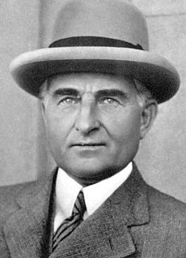
IvanKrasko
vlastným menom Ing. Ján Botto
písal pod pseudonymom Janko Cigáň
hlavný predstaviteľ slovenskej literárnej moderny a slovenského symbolizmu
počas 1. sv. vojny bol na ruskom a talianskom fronte
po vzniku ČSR pracoval v štátnych službách

Slide 3
Znaky symbolizmu
únik od skutočnosti do vysnívaného sveta, sna, fantázie
centrom pozornosti je vnútorný svet autora
symbolisti vyjadrujú rozpor medzi svojou citlivou dušou a necitlivou realitou
využívanie symbolov
symbol – zaužívané označenie, pričom konkrétny predmet má aj abstraktný zmysel
srdce – symbol lásky
kríž – symbol kresťanstva, utrpenia
Tatry – symbol Slovenska

Slide 4
Tvorba:
písal hlavne poéziu (ale aj prózu)
napísal 2 básnické zbierky:
Nox et solitudo (Noc a samota)
Verše

Slide 5
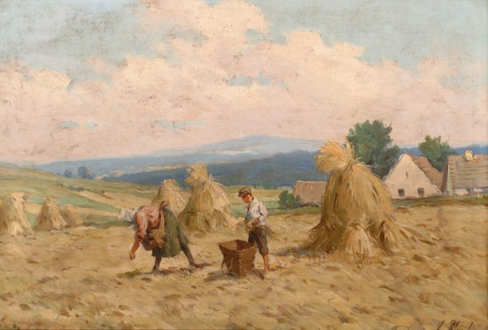
Otcova roľa
LD: lyrika
LF: poézia
LŽ: symbolická báseň
téma: návrat tuláka domov, výčitky svedomia z dôvodu opustenia domoviny – starootcovskej role
hlavná myšlienka: pocit spolupatričnosti s vlastným utláčaným národom, vzbura → viera v lepšiu budúcnosť

Slide 6
Pracujeme s textom
Spoj symbolické obrazy z básne s ich významom.
otcova roľa | staroba
zubále dračie | rodná hruda, domov
vráska | ťažký život, útlak
poddaných slzy v krvavých vodách | nádej na začiatok boja boj – preliata krv

Slide 7
Na záver
1. znak, ktorým označujeme abstraktný pojem
2. lyrická báseň, ktorý má 14 veršov
3. priezvisko skladateľa, ktorý zhudobnil ódu Na radosť
4. priezvisko kodifikátora spisovnej slovenčiny
5. názov hole, ktorá symbolizuje Slovensko

Slide 8
Ďakujem za pozornosť!

